Slide 1
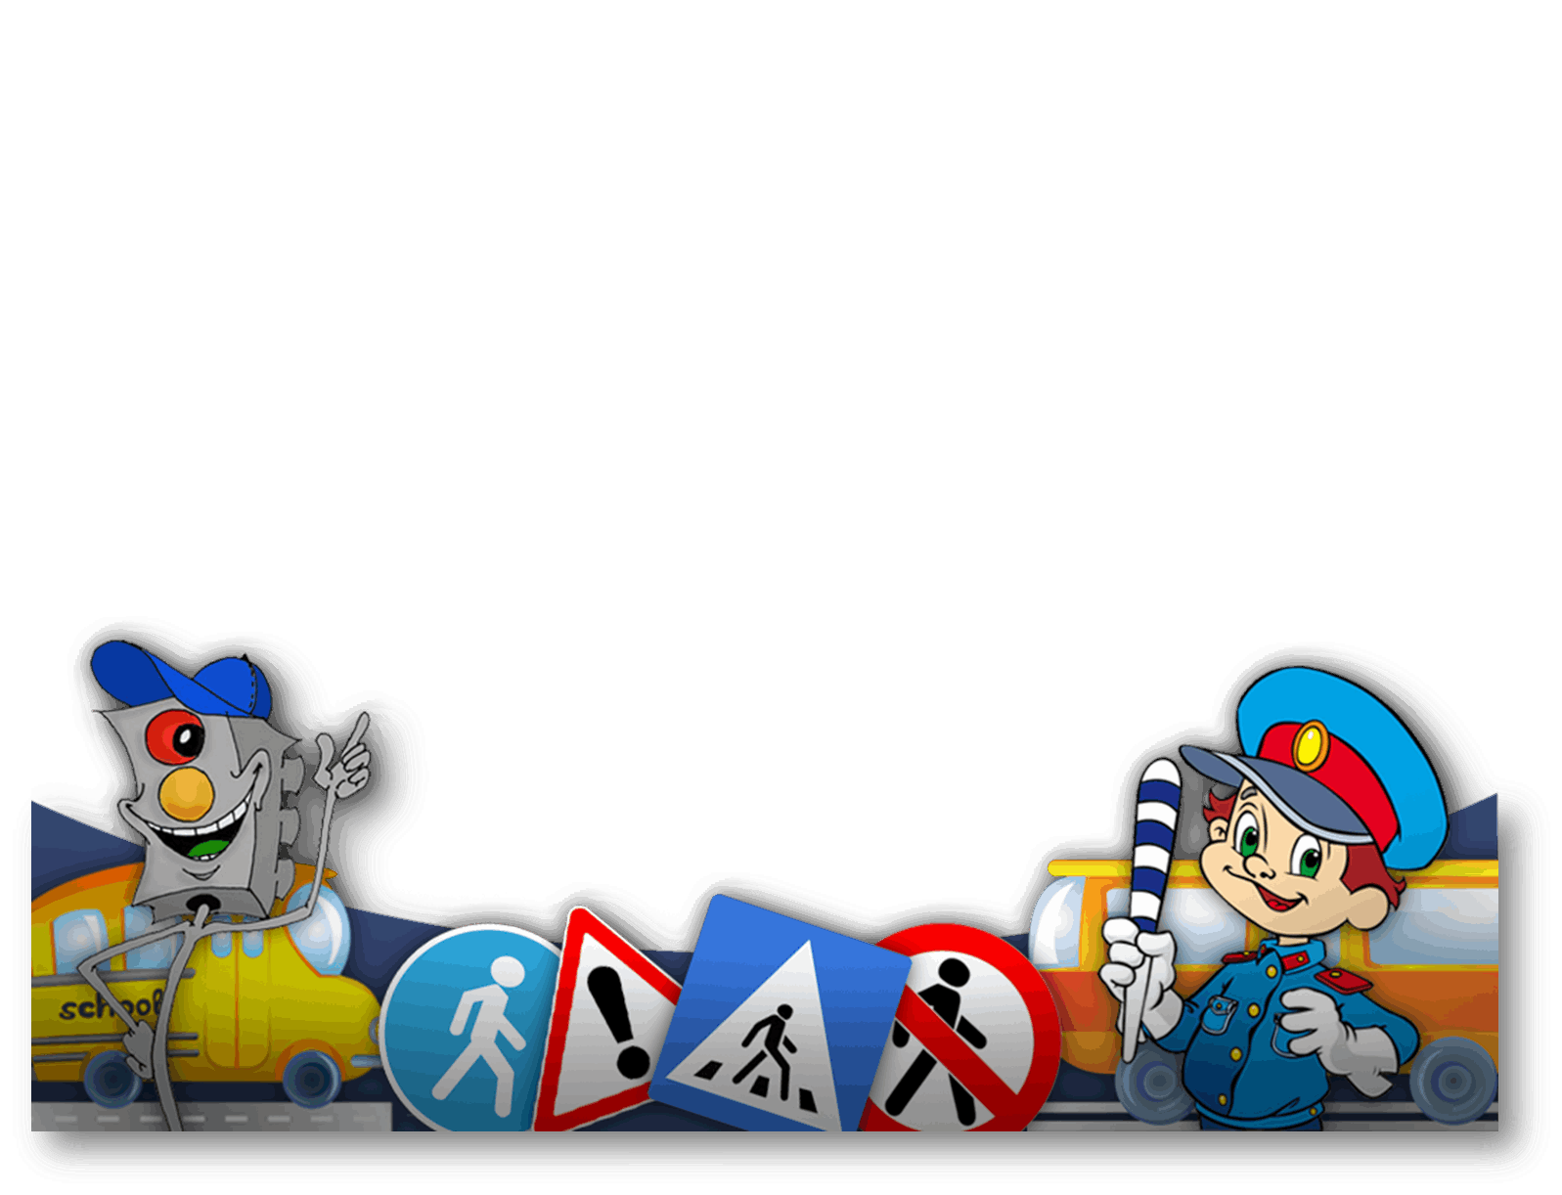
ПРОЕКТ: «Малыши с рождения
за безопасное дорожное движение»
Автор: воспитатель: Ляйнвебер С.А.
Участники проекта: дети 4-6 лет, родители воспитанников, педагог.
Сроки реализации: долгосрочный (4 месяца)
Вид: творческий, познавательный

Slide 2
Актуальность: Проект посвящён актуальной проблеме - обучению детей дошкольного возраста правилам дорожного движения.
Воспитание безопасного поведения на дороге есть часть воспитания индивидуального стиля жизни человека, целью которого является подготовка к жизни в обществе, в мире людей и машин. Дети дошкольного возраста – это особая категория пешеходов и пассажиров. К ним нельзя подходить с той же меркой, как и ко взрослым, ведь для них дословная трактовка Правил дорожного движения неприемлема, а нормативное изложение обязанностей пешеходов и пассажиров на недоступной для них дорожной лексике, требует от дошкольников абстрактного мышления, затрудняет процесс обучения и воспитания. Вот почему с самого раннего возраста необходимо учить детей правилам дорожного движения и безопасному поведению на улицах, дорогах, в транспорте. В этом должны принимать участие и родители. Учитывая особую значимость работы в данном направлении, и то обстоятельство, что детский сад является самой первой ступенью в системе непрерывного образования, мы особое внимание уделяем обучению детей правилам дорожного движения.

Slide 3
Гипотеза исследования: Положительная эффективность у детей среднего дошкольного возраста по формированию навыков безопасного поведения на улице может быть достигнута, если в разных видах деятельности (самостоятельной, совместной, непосредственно образовательной) будет включена информация по безопасности движения, о правилах дорожного движения, о возможных ситуациях на дороге и вариантах избегания подобных ситуаций.

Slide 4
Цели :
Сохранение жизни и здоровья детей.
Создание необходимых условий для обеспечения непрерывного воспитательного процесса в области безопасности дорожного движения.
Создание у детей стереотипов безопасного поведения на улице.
Обучение основам транспортной культуры.
Привлечение внимания общественности к проблеме безопасности на дороге.

Slide 5
Задачи:
Образовательные
Углублять представления детей о правилах дорожного движения, полученные ранее;
Познакомить детей со значением дорожных знаков, научить понимать их схематическое изображение для правильной ориентации на улицах и дорогах;
Обучать детей безопасному поведению в дорожной среде;
Формировать и развивать у детей целостное восприятие окружающей дорожной среды;
Расширять словарный запас детей по дорожной лексике;
Формировать у детей осознанного отношения к соблюдению ПДД, чувства ответственности.

Slide 6
Воспитательные
Воспитание нравственных качеств личности, необходимых для усвоения и выполнения правил дорожного движения: внимательность, наблюдательность, дисциплинированность;
Воспитывать привычку соблюдать правила дорожного движения;
Активизировать работу по пропаганде правил дорожного движения и безопасного образа жизни среди родителей.
Развивающие
Развивать умение ориентироваться в дорожно- транспортной обстановке и прогнозировать дорожную ситуацию;
Развивать у детей способности к предвидению возможной опасности в конкретно меняющейся ситуации и построению адекватного безопасного поведения;
Развивать у детей чувства контроля и самоконтроля;
Развивать память, речь, логическое мышление, внимание, самооценку.

Slide 7

ПЕРСПЕКТИВНОЕ ПЛАНИРОВАНИЕ
Формы работы с детьми и родителями | Содержание знаний
СЕНТЯБРЬ
Занятия | Ознакомление с окружающим. Тема: «Экскурсия по улице». Цели: закрепить знания о частях улицы, познакомить с понятием «перекресток», дать понятие о сигналах поворота и их расположении у разных видов транспорта.
Целевые прогулки, наблюдения | Наблюдение за транспортом: показать сигналы поворота заднего хода и действия транспорта в соответствии с ними
Беседа | «Как могут ехать машины»: уточнить особенности движения транспорта в связи с подаваемыми сигналами.
Дидактические игры и упражнения | «Угадай по звуку »:распознавание вида транспорта по звуку
Сюжетно – ролевые игры | «Улица»: по улице движутся разные автомобили, проезжают трехсторонний перекресток, включают световой сигнал и совершают поворот в соответствии с сигналами.
Дидактические игры и упражнения | «Собери знаки». Собрать пазл дорожных знаков
Двигательная деятельность | Перекресток на улице учимся переходить ,не забываем смотреть по сторонам.
Чтение | Н.Калинина «Как ребята переходили улицу»
Работа с родителями | Консультация: Сел в машину пристегни ремень.

Slide 8
ОКТЯБРЬ
Занятия | Рисование. Тема: «Улица»: Цели: учить передавать впечатление от экскурсии, изображать части улицы; проезжая часть, пешеходный переход, транспорт, бордюр, дома. Конструирование. Тема: «Дороги и мосты». Цели: учить строить дороги разной ширины, в соответствии с этим определять и строить мосты для пешеходов, транспорта.
Целевые прогулки, наблюдения | Целевая прогулка по тротуару: ввести правило, что нельзя подлезать под ограждения.
Беседа | «Это опасно»: показать опасность преодоления заграждений на проезжей части улицы.
Сюжетно – ролевые игры | «Улица»: дети на «машинка» едут по знакам светофора, уступая дорогу пешеходу
Игровые ситуации | «Движение пешеходов»: макеты и машины разного размера.
Двигательная деятельность | Езда на велосипеде с поворотами направо – налево.
Чтение | Л.Новгорудский «Движется – не движется»
Другие формы работы с детьми | фильм «Загадки улицы».
Работа с родителями | Рекомендации для родителей«Пешеходный переход»: • Учите ребенка выходить из дома спокойно, не торопясь • Приучайте перед выходом из двора на улицу останавливаться • Упражняйте в определении безопасного места для игры • Учите детей переходить улицу, не торопясь, не перебегая, но достаточно быстро по «зебре», по знаку «Пешеходный переход»

Slide 9
НОЯБРЬ
Занятия | Аппликация. Тема: «Светофор», «Жезл и руль» Цели: учить разрезать лист бумаги на узкие полоски, составлять пешеходный переход, дома, деревья, наклеивать их.
Целевые прогулки, наблюдения | Целевая прогулка к стоянке транспорта (знак «Стоянка транспорта»): познакомить с новым знаком и поведением около стоянки автотранспорта. Наблюдение за движением автотранспорта: продолжать знакомить детей с сигналами поворота транспорта и их местонахождением (впереди, сзади, сбоку).
Беседа | «Опасность около стоящих машин»: дать знания о том, что из-за стоящей машины может выехать другая.
Сюжетно-ролевая игра | «Улица», «Пешеходы на улице» Учить как должны двигаться пешеходы и машины
Дидактические игры и упражнения | «Позвоним по телефону»: упражнять в правилах телефонного этикета, закрепить знания о знаке «Телефон».
Игровые ситуации | «Чего не хватает на перекрестке»: уточнить составные части: «зебра», светофор.
Чтение | В.Суслов «Его сигнал для всех закон»
Работа с родителями | Рекомендации для родителей: • Покажите детям место стоянки автомашин, обозначение его дорожным знаком, объясните возможную опасность перехода проезжей части улицы вблизи стоянки. • Учите детей находить место сигналов поворота у автомашин, определять, в какую сторону машина выполняет поворот и возможную опасность для пешеходов. • Учите детей определять, где поворачивает транспорт • Акция «Дорога символ жизни»(создание фильма про акцию)

Slide 10
ДЕКАБРЬ
Целевые прогулки, наблюдения | Целевая прогулка к таксофону: уточнить его назначение, познакомить со знаком «Телефон». Наблюдение на улице: учить по соответствующему цвету сигнала определять движение транспорта: направо, налево, вперед, назад, стоит на месте, определять местонахождение сигналов.
Беседа | «О чем говорят сигналы на транспорте»: закрепить знание сигналов поворота и движения назад у транспорта.
Сюжетно – ролевые игры | «Транспорт»: по улице ездят легковые автомашины, автобусы. Как сесьть в общественный транспорт, правила поведения в транспорте.
Двигательная деятельность | Катание на ледяной горке: учить обращать внимание на тех, кто находится в зоне спуска.
Чтение | А.Шалобаев «Посмотри налево, посмотри направо»
Другие формы работы с детьми | фильм «Разноцветные друзья»
Работа с родителями | Рекомендации для родителей: • Учите ребенка определять безопасное место для катания на санках, лыжах. • Проследите, чтобы спуск с горки не выходил на проезжую часть

Slide 11

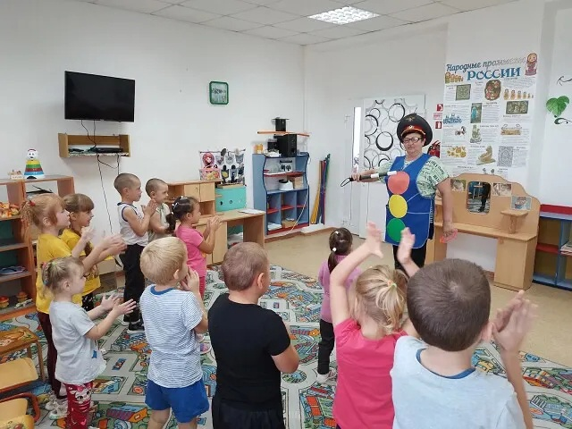
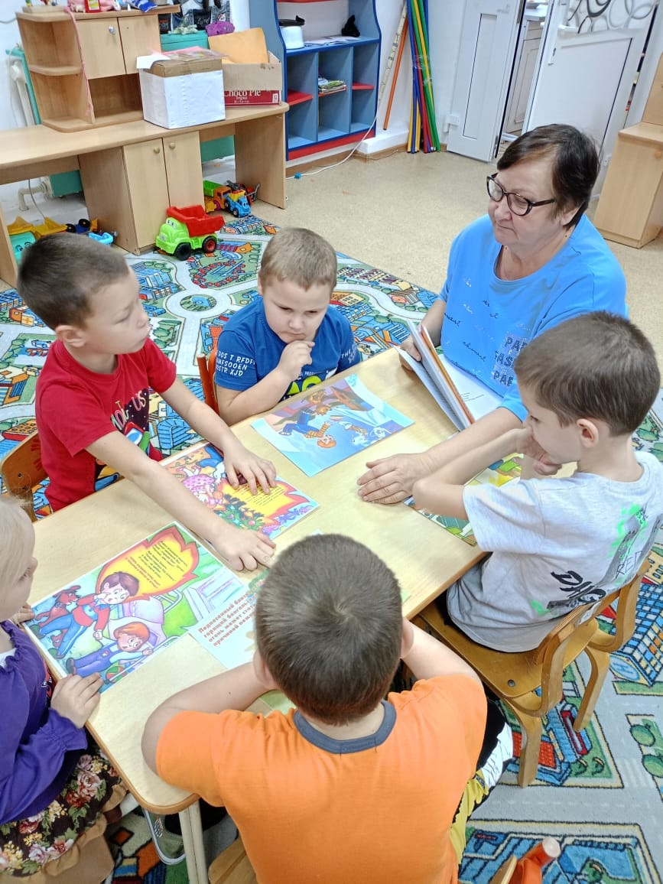
Первый этап реализации проекта
Дидактическая игра «Угадай по звуку»
Беседа «Как бы ты поступил?»

Slide 12
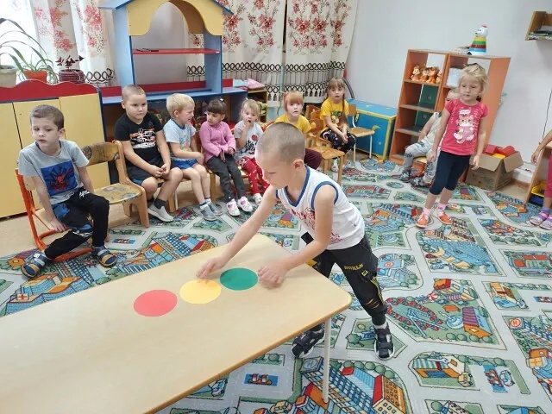
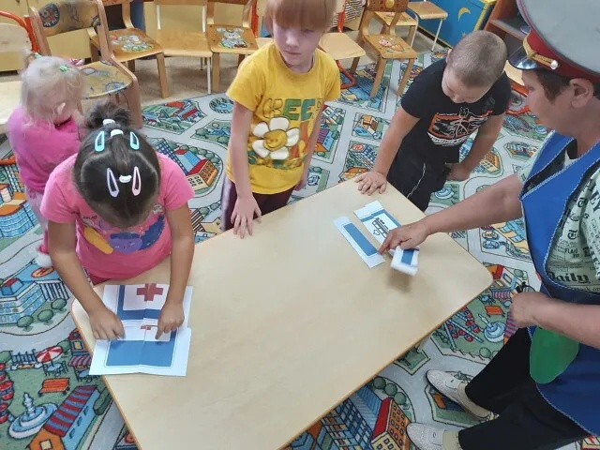
Дидактическая игра «Собери знаки»

Slide 13
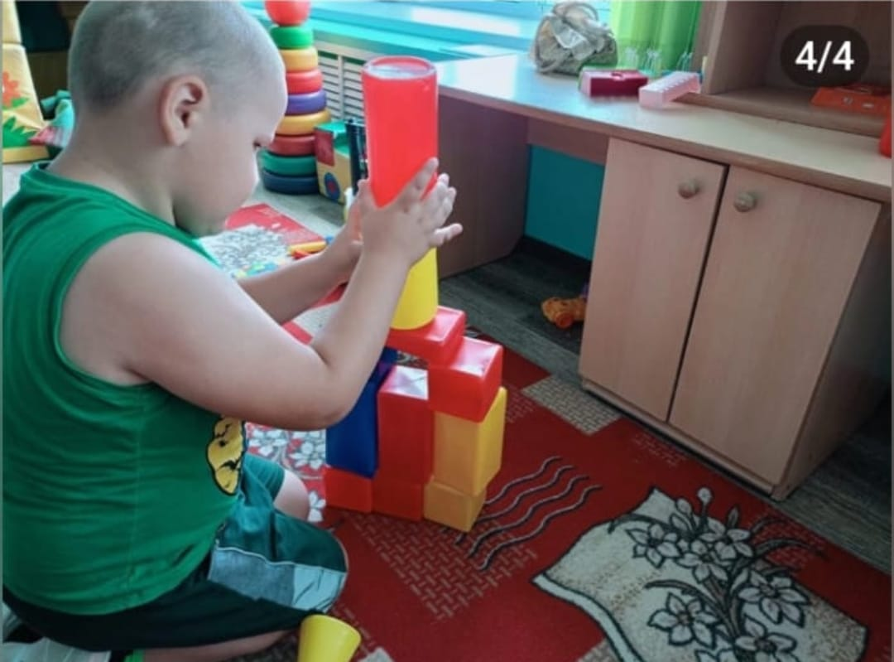
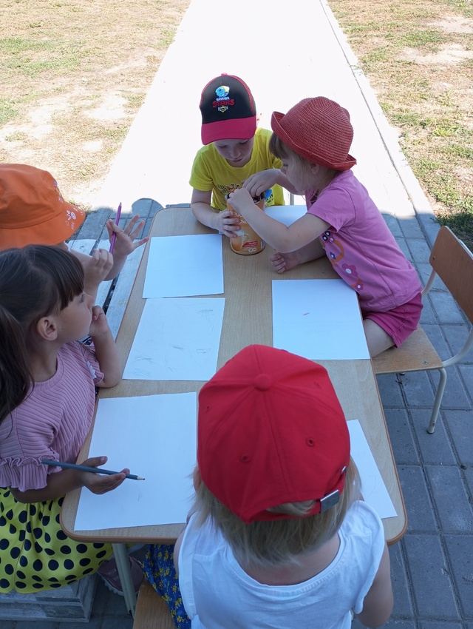
Второй этап реализации проекта
Конструирование на тему «Дороги и мосты»
Рисование на тему улица

Slide 14
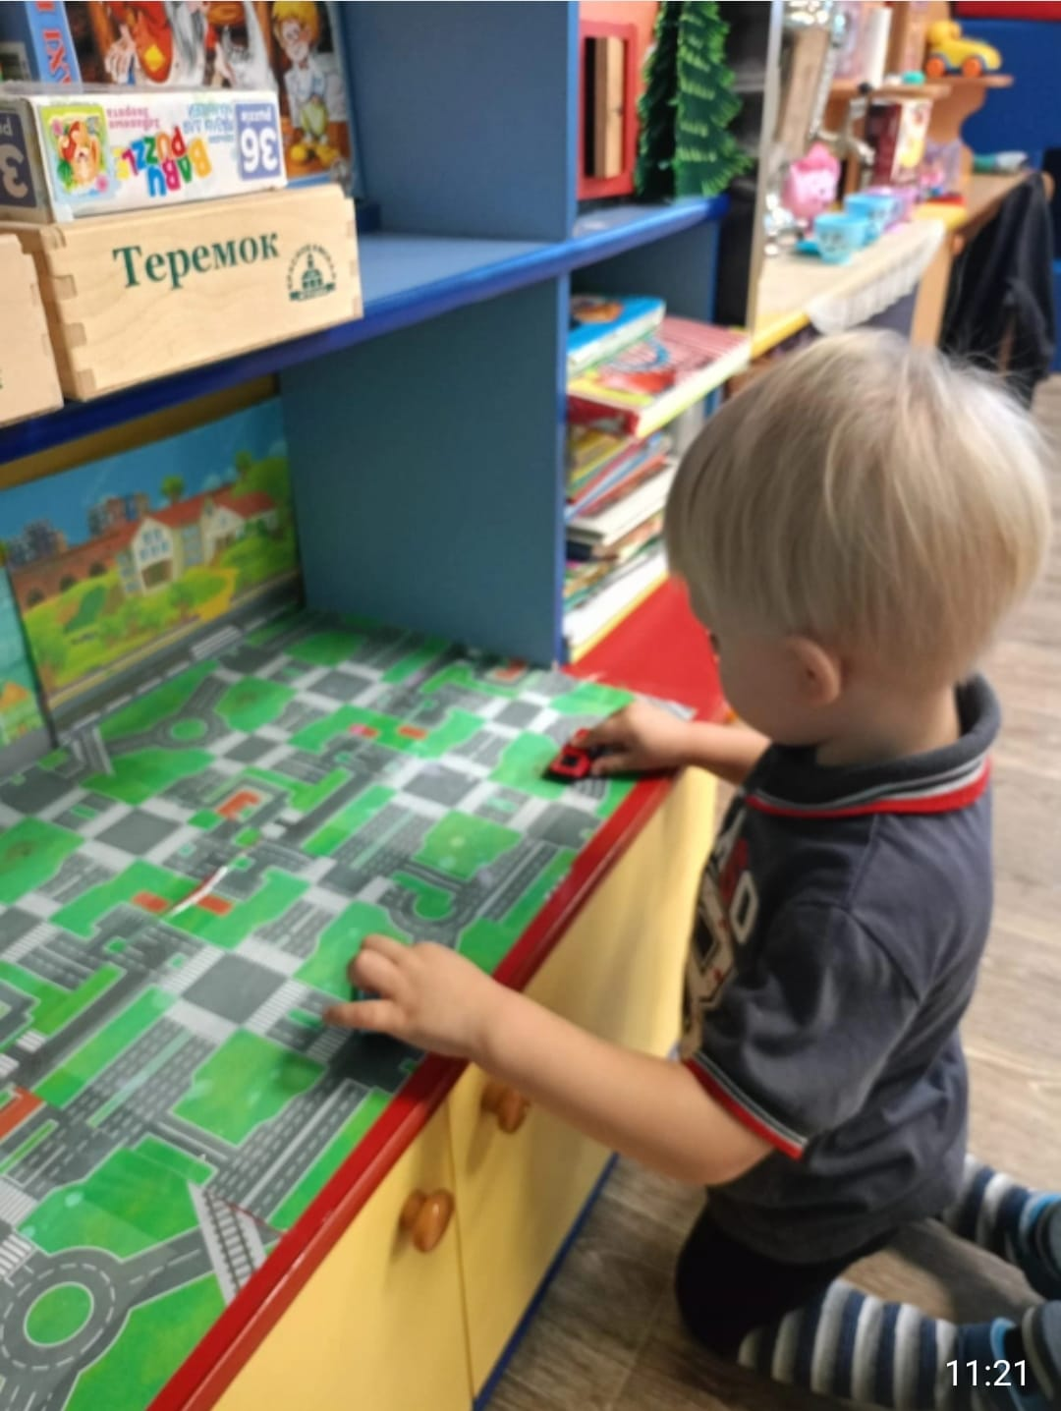
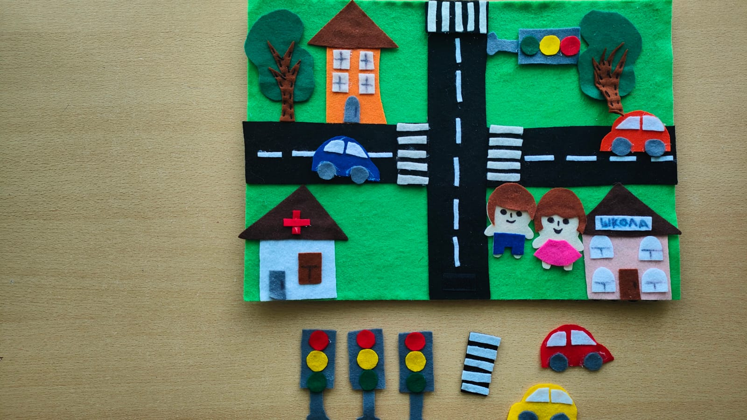
Игра «Улица»
Игра в уголке ПДД

Slide 15
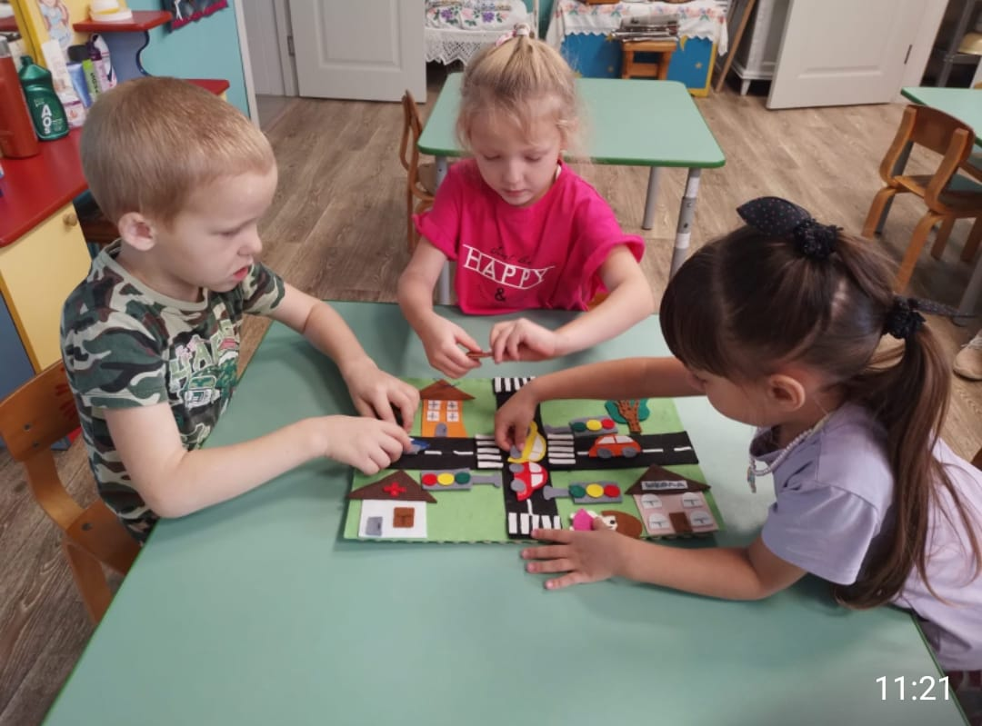
Третий этап реализации проекта:
Игровая ситуация «Чего не хвотает на перекрестке?»

Slide 16
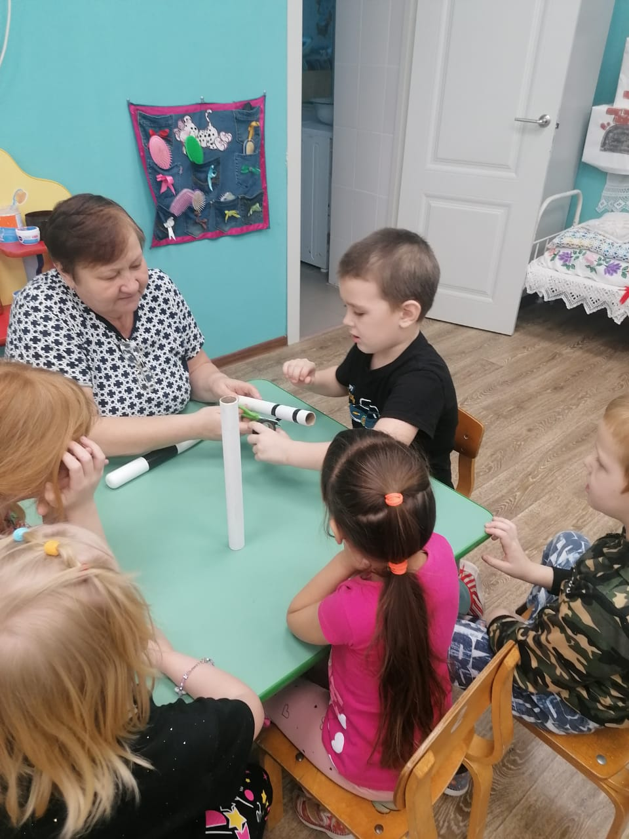
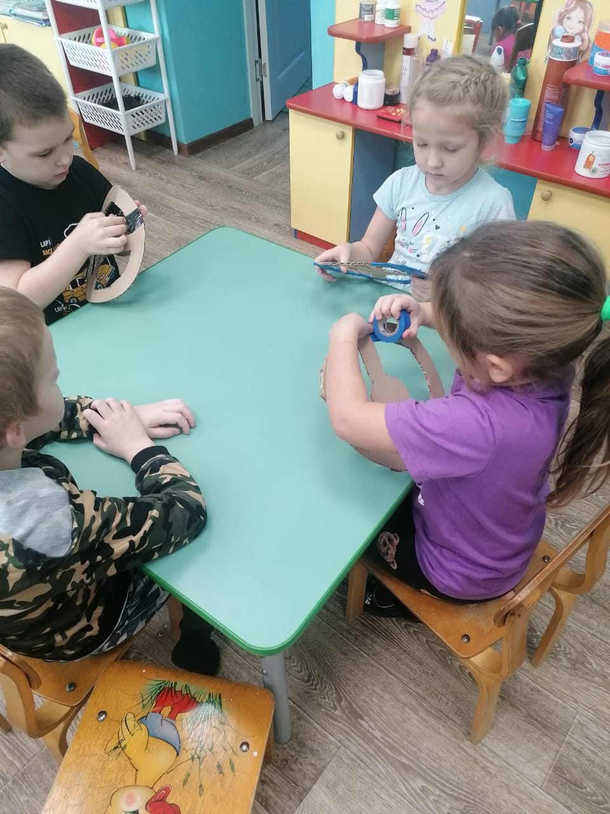
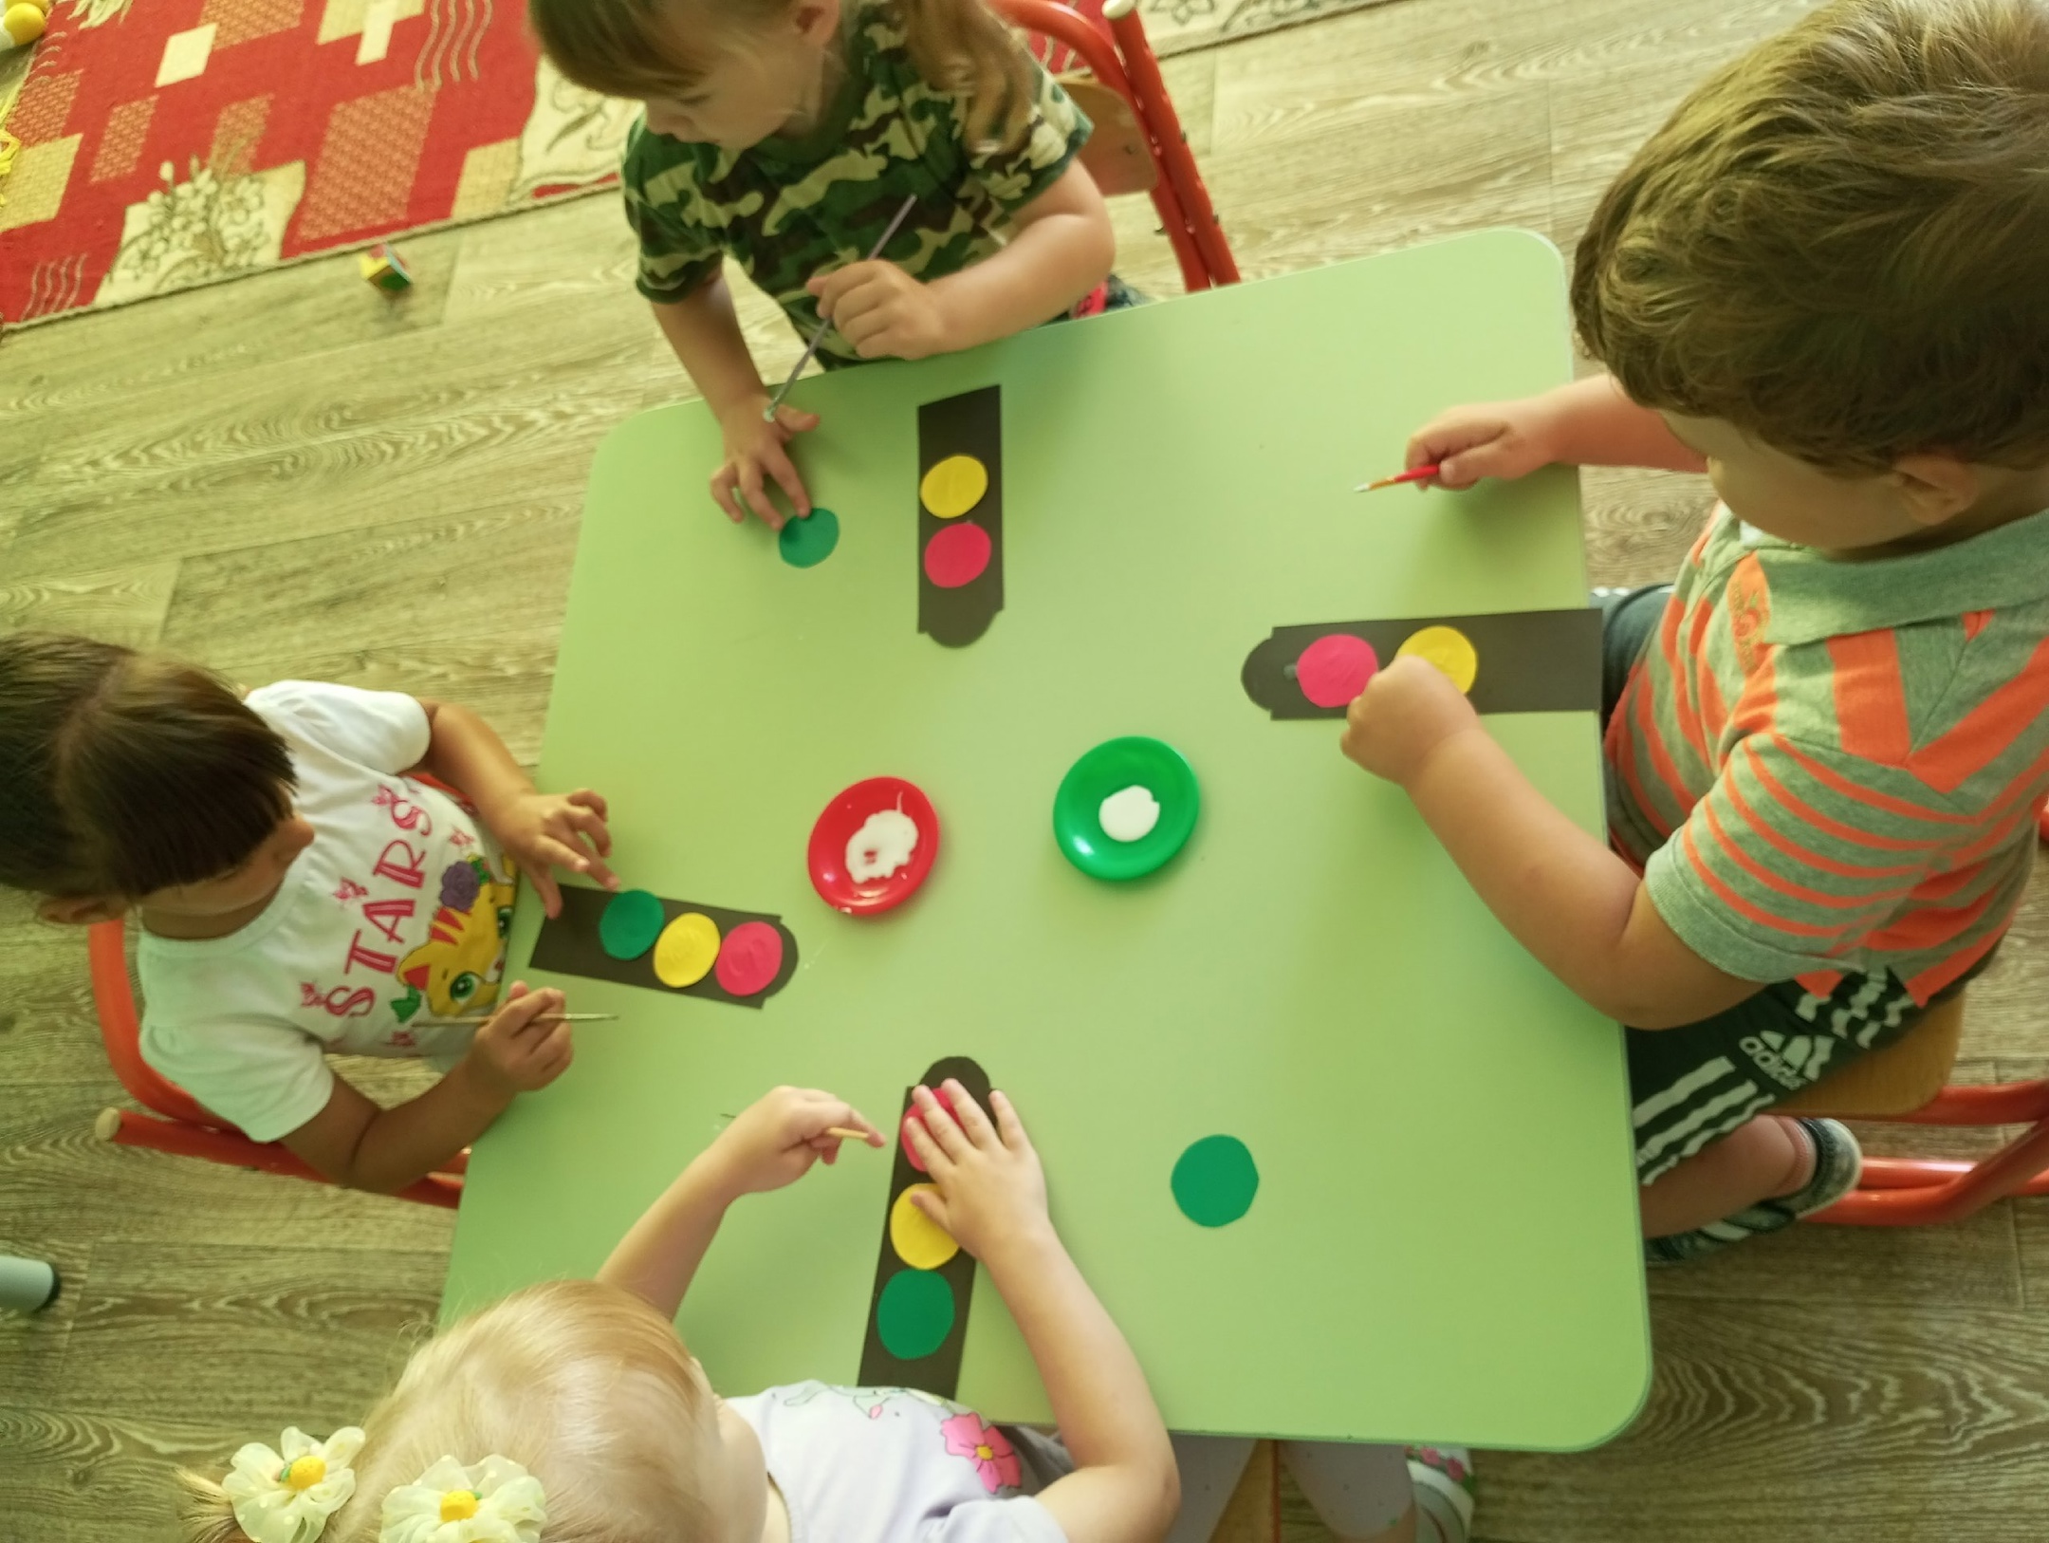
Аппликация «Руль»
»
Аппликация «Жезл»
Аппликация «Светофор»

Slide 17
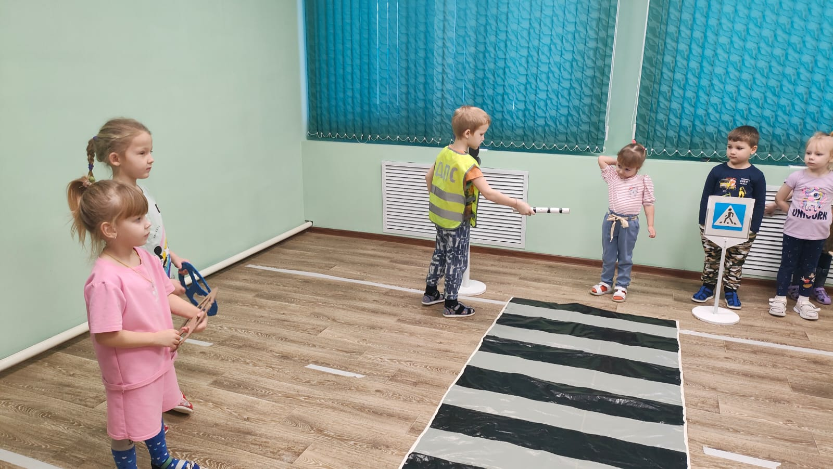
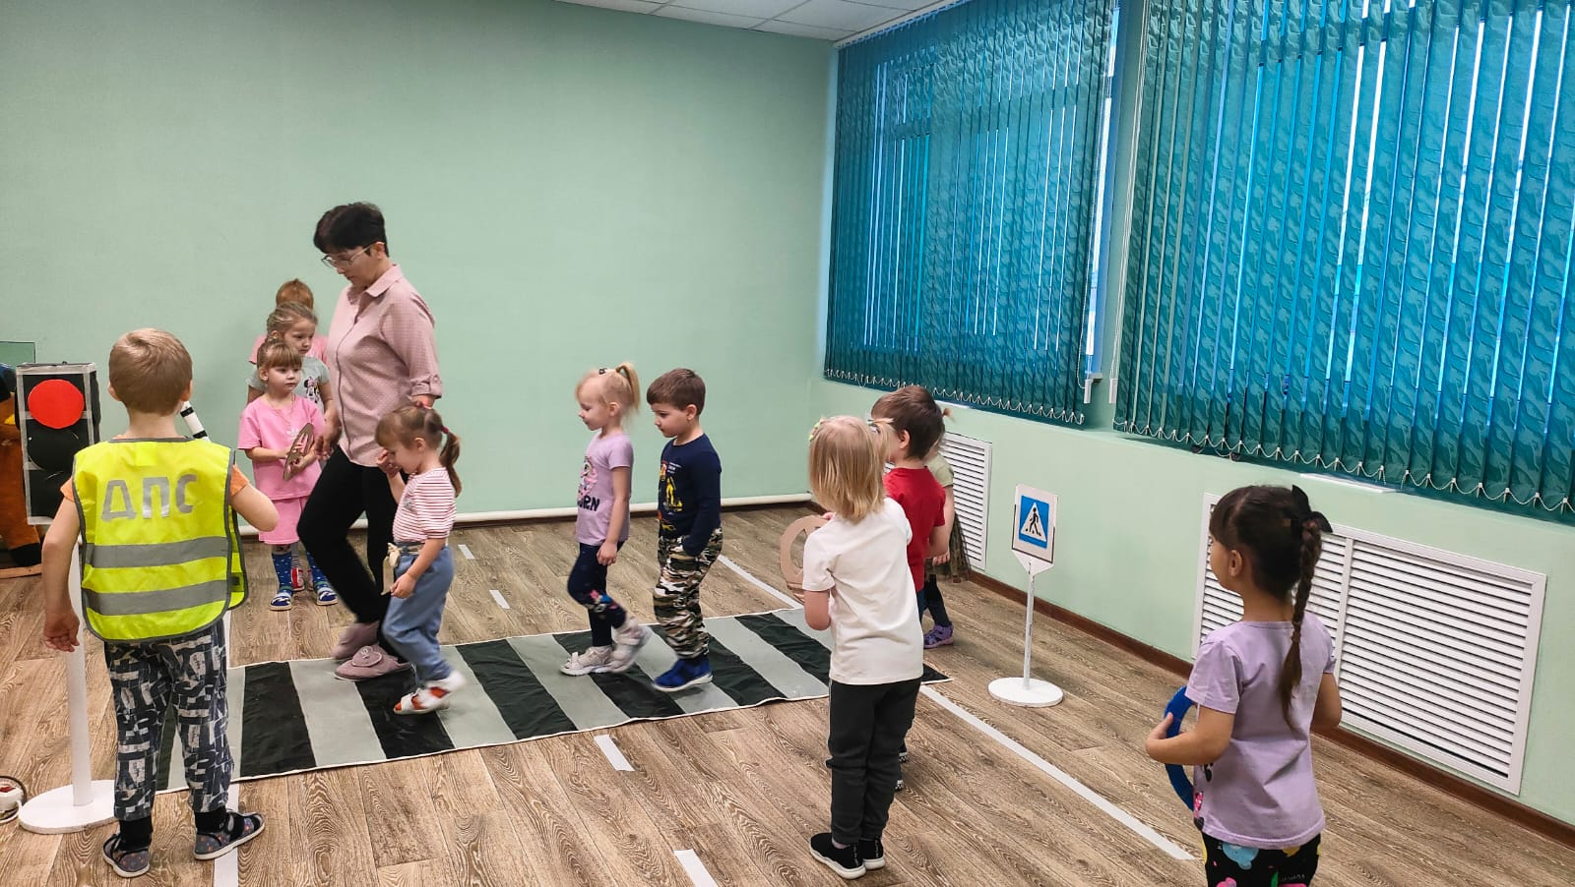
Сюжетно-ролевая игра «Улица»

Slide 18
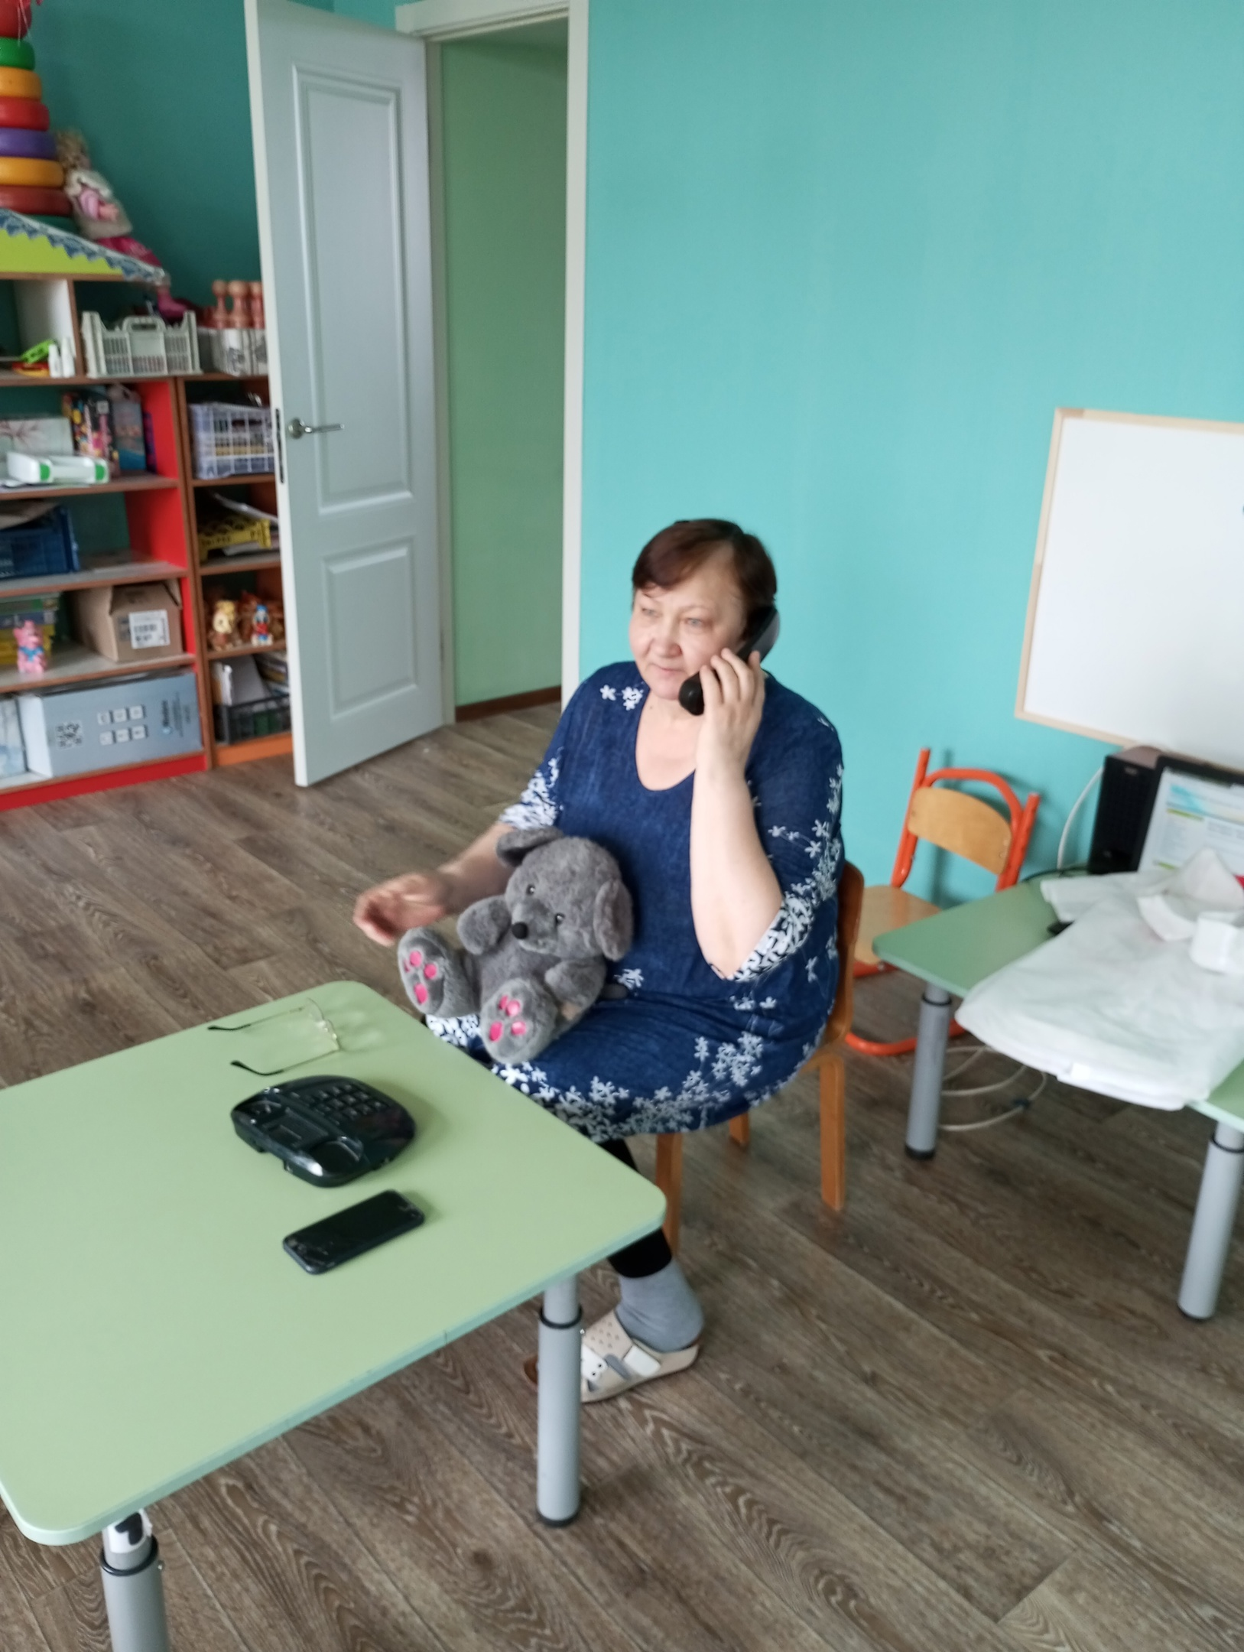
Дидактическая игра «Позвоним по телефону»

Slide 19
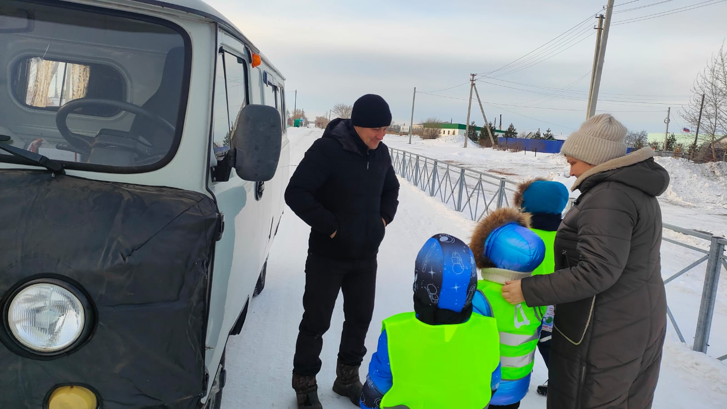
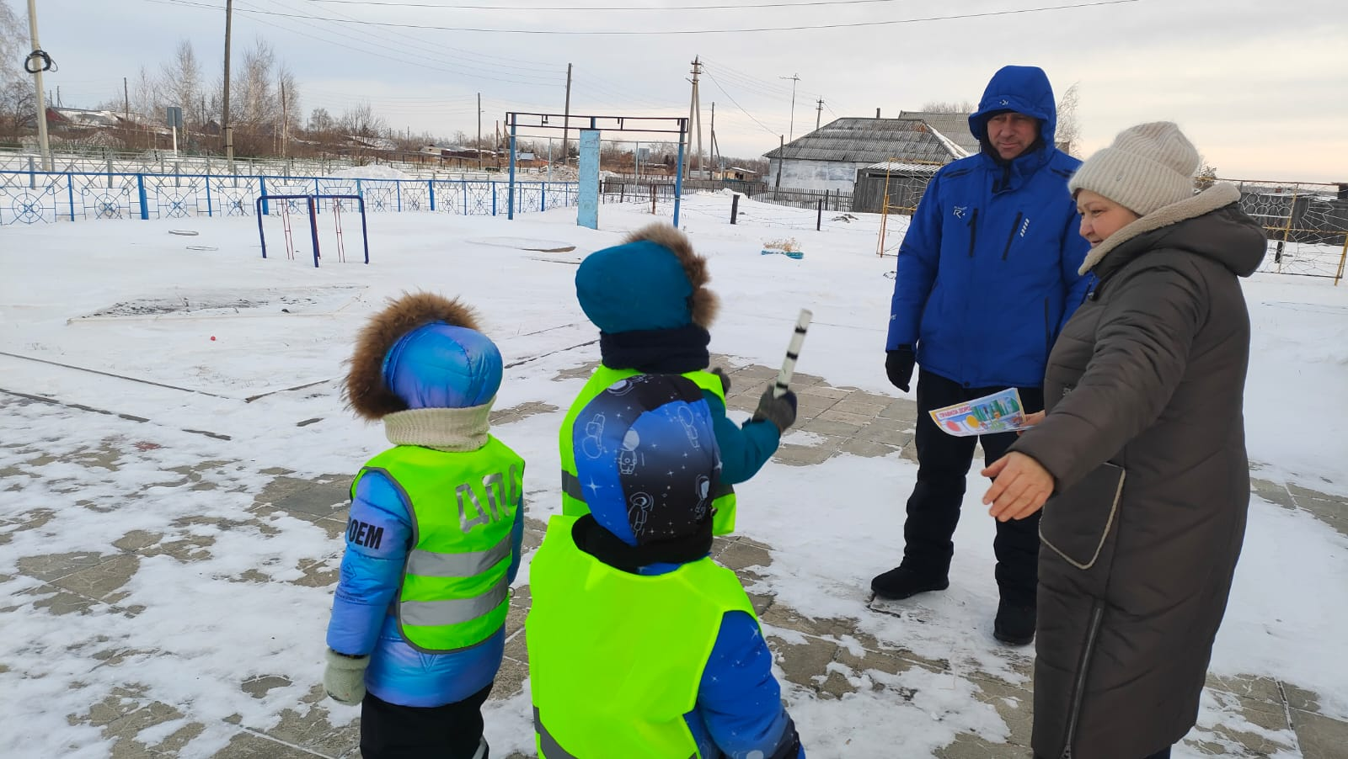
Четвертый эта преализации проекта
Рейд с агитационной направленностью для пешеходов и водителей

Slide 20
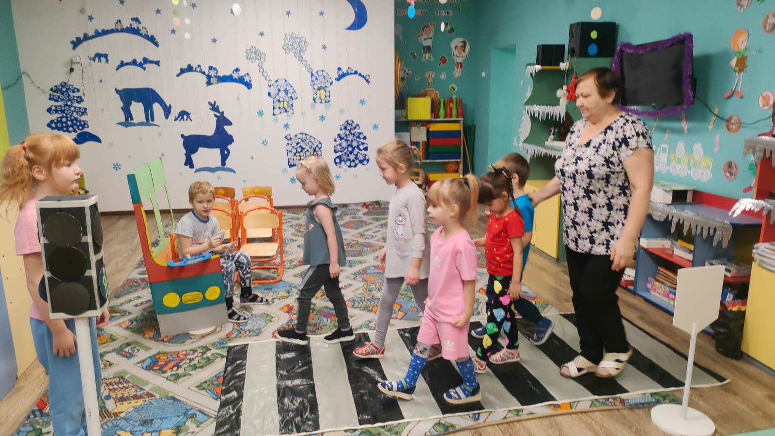
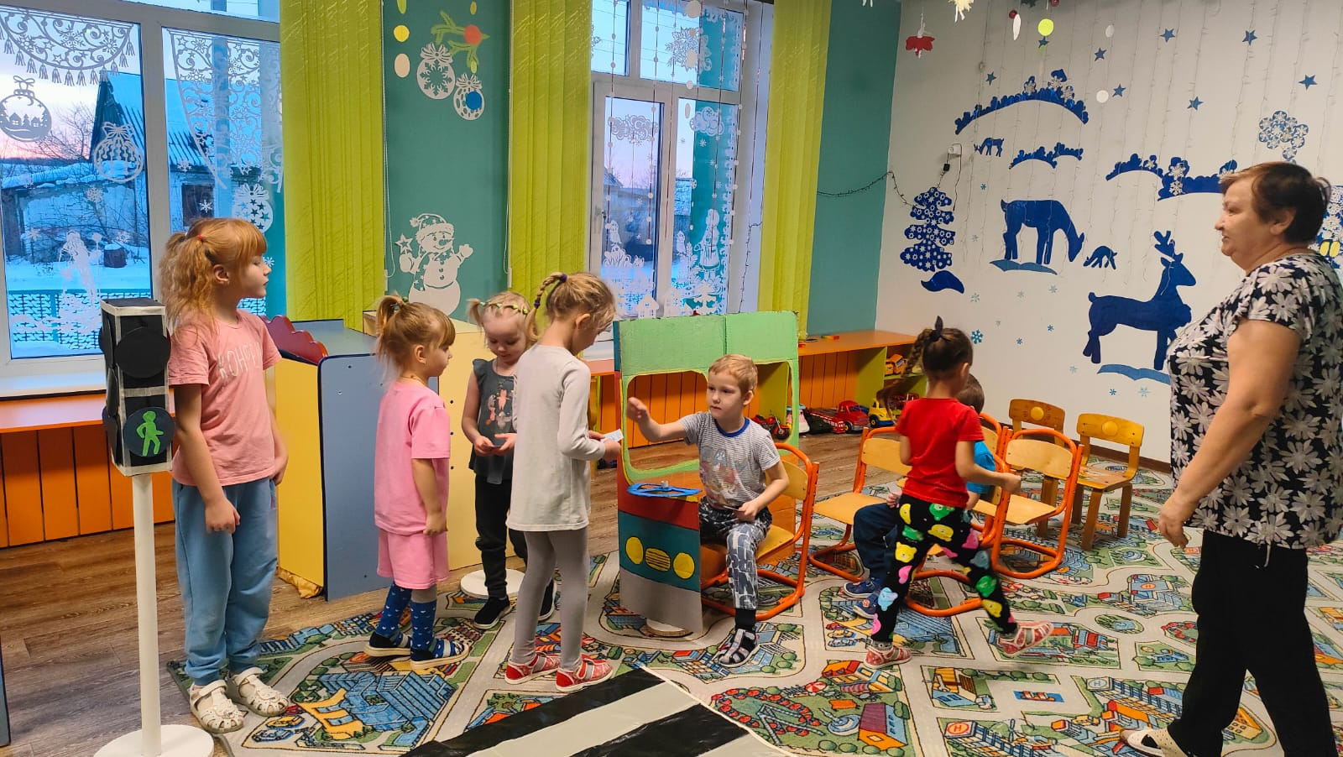
Сюжетно-ролевая игра «Транспорт»

Slide 21
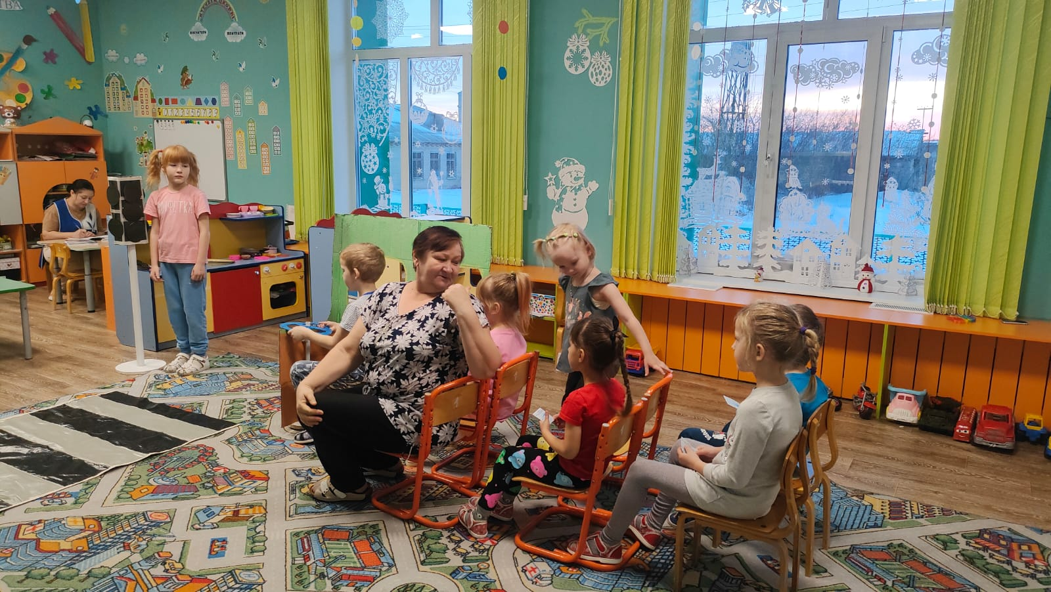
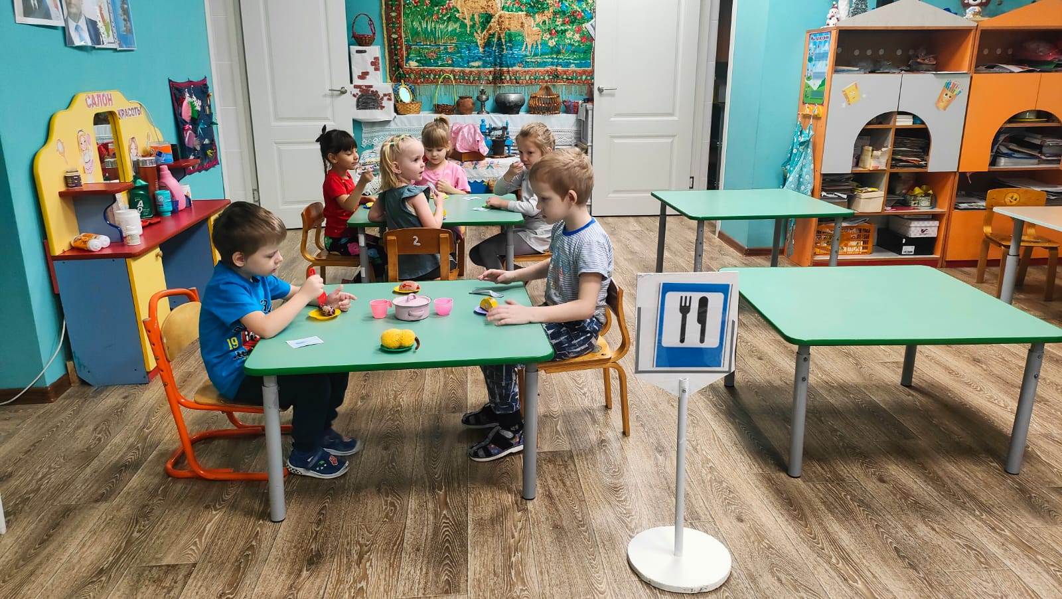

Slide 22
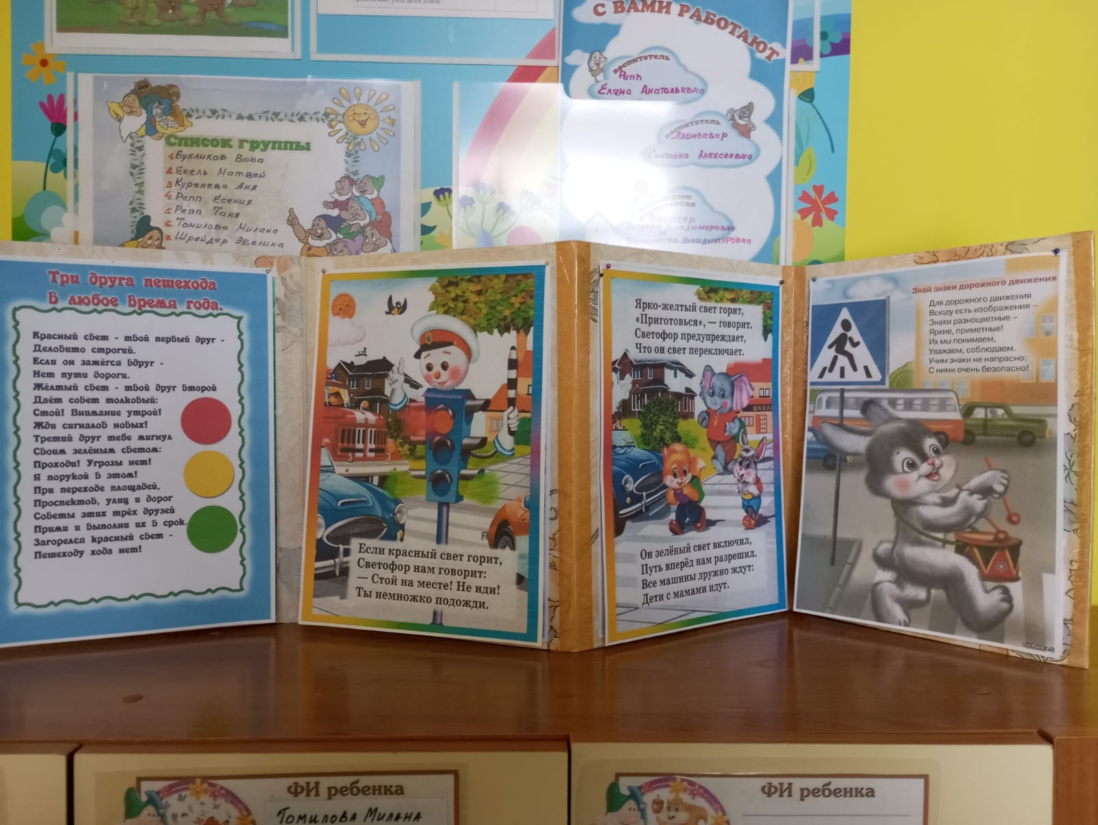
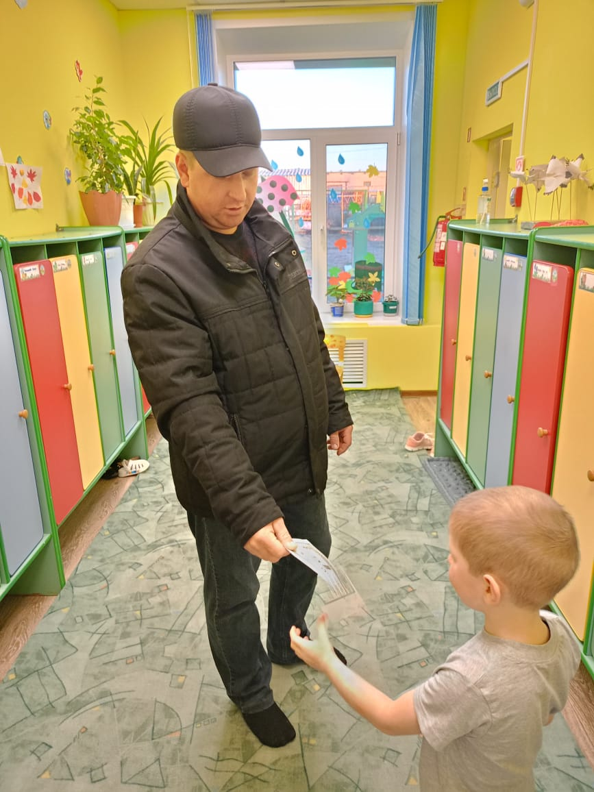
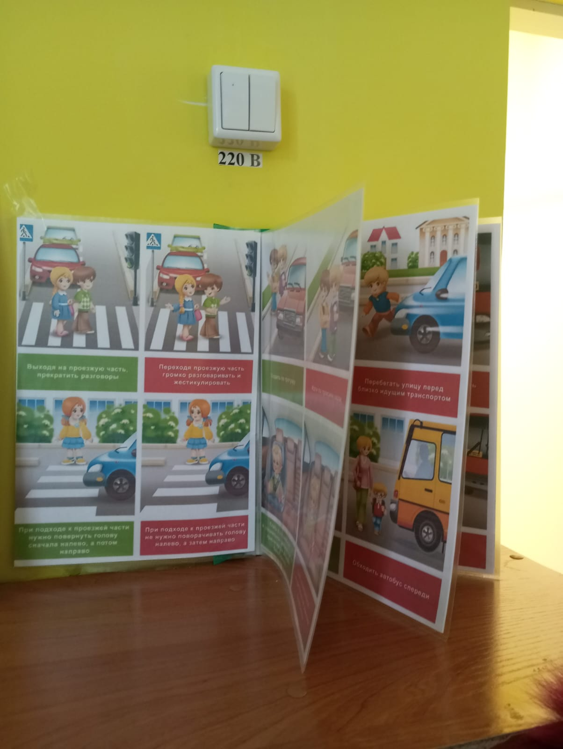

Slide 23


